Slide 1


Estructura organizacional del Consejo de Vigilancia de la Profesión de Contaduría Pública y Auditoría
WWW.CVPCPA.GOB.SV

Slide 2

Estructura Organizativa
El Organigrama representa de forma gráfica como está conformada la estructura organizacional de la institución, en los niveles siguientes:
Consejo Directivo;
Presidente;
Auditoria Interna;
Gerencia General;
Unidad Acceso a la Información Pública, Unidad de Gestión Documental y Archivo, Unidad Financiera Institucional, Unidad de Compras Públicas;
Unidad de Comunicaciones
Unidad de Género, y Medio Ambiente;
Departamento Administrativo, Departamento Jurídico, Departamento de Revisión de Practica Profesional, Departamento de Inscripción y Registro, Departamento de Educación Continuada, y Departamento de Normativa Técnica Legal;
Oficina de Occidente y Oficina Regional de Oriente.
WWW.CVPCPA.GOB.SV

Slide 3
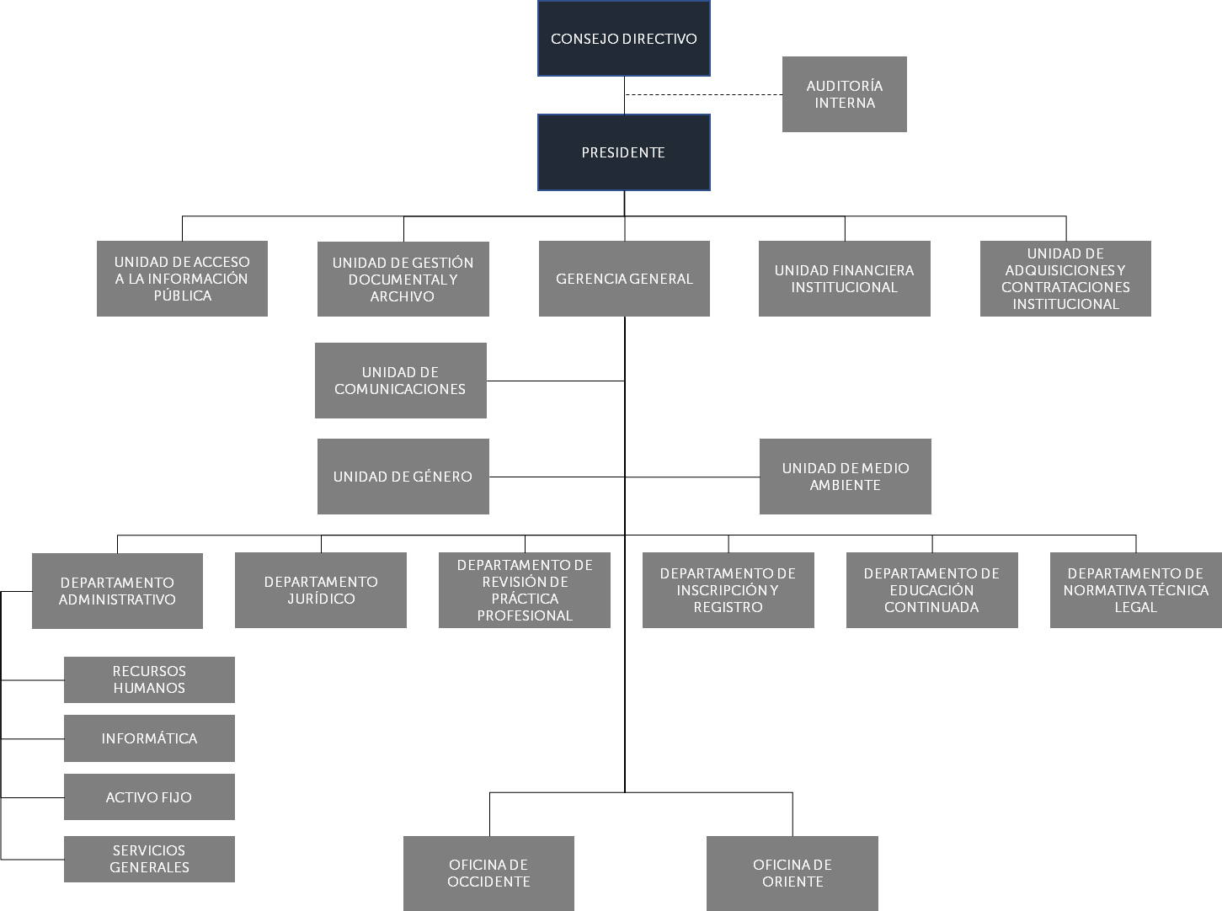
Organigrama Institucional del Consejo de Vigilancia de la Profesión de Contaduría Pública y Auditoria
Aprobado mediante acuerdo 19 de Acta 7/2022, en fecha 18 de mayo de 2022
WWW.CVPCPA.GOB.SV

Slide 4
Consejo Directivo
Descripción de funciones:
El Consejo es el máximo órgano de dirección, emite las directrices estratégicas y operativas de la organización, así como la toma de decisiones para elaborar y ejecutar planes estratégicos, programas y proyectos propuestos por las Comisiones de trabajo, los cuales son aprobados mediante acuerdos, con los que se da fe de lo actuado.
Art. 27. LREC- “El Consejo estará constituido por seis Directores Propietarios con sus respectivos suplentes, y por las unidades internas, comisiones y personas auxiliares que estime conveniente, para el buen cumplimiento de sus funciones y atribuciones”.
Las atribuciones del Consejo están contenidas en el Artículo 36 de la Ley Reguladora del Ejercicio de la Contaduría
No. de servidores públicos: 11
Hombre: 9
Mujer: 2
WWW.CVPCPA.GOB.SV

Slide 5
Presidente
Descripción de funciones:
Ejercer las competencias, atribuciones y facultades que la Ley Reguladora del Ejercicio de la Contaduría, le encomiendan, por ejemplo: Presidir las sesiones del Consejo y dirigir los debates, Representar judicial y extrajudicialmente al Consejo, Tomar la protesta o juramento de los profesionales al ser inscritos, resolver toda cuestión urgente, dando cuenta al Consejo en la próxima sesión que realice y cualquiera otra atribución inherente a su cargo.
Atribuciones, Según el artículo 47 de la Ley Reguladora del Ejercicio de la Contaduría.
No. de servidores públicos: 1
Hombre: 0
Mujer: 1
WWW.CVPCPA.GOB.SV

Slide 6
Auditoría Interna
Descripción de funciones:
Verificar y controlar la adecuada aplicación de controles internos, que permitan medir la eficiencia de las unidades y departamentos que conforman el CVPCPA, en base a las normativas, leyes aplicables y el reglamento interno de trabajo, garantizar el buen uso de los recursos a través de revisiones contantes comprobando el cumplimento, de las normativas, políticas y leyes de la institución y el sector público.
No. de servidores públicos: Designado por el Ministerio de Economía.
Hombre: 1
Mujer: 0
WWW.CVPCPA.GOB.SV

Slide 7
Gerencia General
Descripción de funciones:
Es quien ejecuta las acciones técnicas y administrativas apoyado por el personal de las distintas unidades y departamentos del Consejo, y lleva a la práctica las decisiones del Consejo Directivo, por lo que la responsabilidad del buen funcionamiento de la institución, recae en la Gerencia.
Las establecidas en leyes tales como: Reglamentos internos, normativa interna y la emitida por reguladores o entes supervisores en temas administrativos, financieros, de control interno.
No. de servidores públicos: 1
Hombre: 0
Mujer: 1
WWW.CVPCPA.GOB.SV

Slide 8
Asistente a la presidencia
Descripción de funciones:
Desarrollar actividades de apoyo a Consejo Directivo, Presidencia y Gerencia en las gestiones que se realizan.
No. de servidores públicos: 1
Hombre: 0
Mujer: 1
WWW.CVPCPA.GOB.SV

Slide 9
Unidad de Acceso a la Información Publica (UAIP)
Descripción de funciones:
Brindar de manera oportuna la información oficiosa requerida al consejo por personas naturales, jurídicas e instituciones, y dar cumplimiento al plazo establecido en el Art, 71 de la LAIP.
Dar seguimiento a los lineamientos emitidos por el Instituto de Acceso a la Información Pública para trámite de solicitudes y lineamiento 1 y 2 para la publicación de información oficiosa.
No. de servidores públicos: 1
Hombre: 1
Mujer: 0
WWW.CVPCPA.GOB.SV

Slide 10
Unidad de Gestión Documental y Archivo (GDA)
Descripción de funciones:
Planear, organizar, ejecutar y controlar, todos los aspectos relativos a las áreas que integran la Unidad, con la finalidad de determinar las diversas tareas que faciliten el procesamiento de documentación, localización y consulta. Con el objetivo de mejorar los servicios y se realicen de una forma eficiente y maximizando la utilización de los recursos disponibles.
Nota: Nombramiento Ad-honorem.
No. de servidores públicos: 1
Hombre: 0
Mujer: 1
WWW.CVPCPA.GOB.SV

Slide 11
Unidad Financiera Institucional (UFI)
Descripción de funciones:
Desarrollar las funciones orientadas al inicio, proceso y finalización de las operaciones de Presupuesto,
Tesorería y Contabilidad Gubernamental de conformidad a lo que establece la normativa del SAFI.
La unidad apoya a la Presidencia y Gerencia en control financiero de los ingresos y egresos del Consejo, con la programación y ejecución presupuestaria, plan operativo y plan estratégico. Asimismo, colaborara en el apoyo de la Comisión de Administración y Finanzas.
La Unidad actúa conforme a lo establecido en el artículo 17 de la Ley Orgánica de la Administración Financiera del Estado.
No. de servidores públicos: 3
Hombre: 3
Mujer: 0
WWW.CVPCPA.GOB.SV

Slide 12
Departamento de Revisión de Practica Profesional (RPP)
Descripción de funciones:
Vigilar el ejercicio profesional de los Auditores y Contadores inscritos en Consejo, procurando la mejora continua en cumplimiento a las Leyes y normas técnicas aplicables
Desarrollar programa de Revisión de Practica Profesional, incorporando a auditores y contadores, sea que ejerzan o no, que permita fortalecer el ejercicio de la función de auditoría y contabilidad a través de las revisiones de la práctica profesional con base a las normas internacionales de control de calidad.
No. de servidores públicos: 4
Hombre: 2
Mujer: 2
WWW.CVPCPA.GOB.SV

Slide 13
Unidad de Compras Públicas(UCP)
Descripción de funciones:
Atribuciones según Art. 20 de la Ley de Compras Públicas que literalmente dice “La UCP llevará a cabo la gestión de las compras con base a las solicitudes de obras, bienes, servicios y consultorías que remitan las unidades solicitantes.
No. de servidores públicos: 1
Hombre: 0
Mujer: 1
WWW.CVPCPA.GOB.SV

Slide 14
Unidad de Comunicaciones
Descripción de funciones:
Esta unidad es responsable de crear políticas de comunicaciones del Consejo de Vigilancia, proyectando una imagen institucional sólida.
No. de servidores públicos: No se ha contratado ni nombrado Ad-honorem, la persona para ejercer el cargo.
Hombre: 0
Mujer: 0
WWW.CVPCPA.GOB.SV

Slide 15
Unidad de Género
Descripción de funciones:
Promover la institucionalización del enfoque de Género, el Principio de Igualdad, no discriminación y una vida libre de violencia.
Nota: Nombramiento Ad-honorem.
No. de servidores públicos: 1
Hombre:
Mujer: 1
WWW.CVPCPA.GOB.SV

Slide 16
Unidad de Medio Ambiente
Descripción de funciones:
La unidad tiene como finalidad dar seguimiento a las políticas, planes, programas, proyectos y acciones ambientales dentro de su institución y para velar por el cumplimiento de las normas ambientales por parte de la misma y asegurar la necesaria coordinación interinstitucional en la gestión ambiental, de acuerdo a las directrices emitidas por el Ministerio de Medio Ambiente.
Nota: Nombramiento Ad-honorem.
No. de servidores públicos: 1
Hombre: 0
Mujer: 1
WWW.CVPCPA.GOB.SV

Slide 17
Departamento Administrativo
Descripción de funciones:
Recursos Humanos: Desarrollar tareas orientadas a un eficiente apoyo en los procesos de recursos humanos de la Institución.
Informática: Optimizar el funcionamiento de los sistemas informáticos de la institución, debe gestionar eficiente y eficazmente los recursos de la infraestructura y servicios tecnológicos, proponer a la máxima autoridad, sistemas de información y servicios informáticos que apoyen los procesos realizados por usuarios internos y usuarios externos, contribuir con el logro de objetivos de la institución.
Activo Fijo: Desarrollar tareas orientadas a un eficiente apoyo en los procesos de control del activo fijo institucional.
Colaborador Administrativo: Desarrollar tares orientadas a realizar un eficiente apoyo administrativo institucional, y atender de manera personalizada al público.
Motorista: Apoyar a la administración en el traslado de documentos y personal, así como mantener en buenas condiciones el vehículo asignado.
Ordenanza: Realizar tareas de limpieza general y ornato, distribuir correspondencia interna.
Nota: RRHH, Activo Fijo: Nombramiento Ad-honorem.
Conformación de departamento:
Hombre: 3
Mujer: 4

Slide 18
Departamento Jurídico
Descripción de funciones:
Apoyar, velar, asesorar y proponer sobre temas jurídicos: al Consejo Directivo, Presidencia, Gerencia, diversas unidades y áreas de la organización, en la gestión administrativa y de control; asimismo, realizar oportunamente actividades de trabajo en apoyo de las comisiones conformadas.
No. de servidores públicos: 1
Hombre: 0
Mujer: 1
WWW.CVPCPA.GOB.SV

Slide 19
Departamento de Inscripción y Registro
Descripción de funciones:
Realizar actividades orientadas al proceso de solicitudes de Inscripción y Registro de personas naturales y jurídicas para el ejercicio de la contaduría pública. Asimismo, las gestiones de renovaciones o cancelaciones de registros profesionales. Coordinar y apoyar los eventos de juramentaciones de nuevos profesionales.
No. de servidores públicos: 5
Hombre: 1
Mujer: 4
WWW.CVPCPA.GOB.SV

Slide 20
Departamento de Educación Continuada
Descripción de funciones:
Promover la actualización de conocimientos por medio del seguimiento a lo establecido en la Norma de Educación Continuada aplicable a los auditores y contadores, mediante el cual se permita asegurar el nivel de cualificación profesional de los participantes.
No. de servidores públicos: 3
Hombre: 0
Mujer: 3
WWW.CVPCPA.GOB.SV

Slide 21
Departamento de Normativa Técnica Legal
Descripción de funciones:
Elaborar y proponer la normativa legal y técnica que rige la profesión contable.
No. de servidores públicos: No se ha contratado ni nombrado Ad-honorem, la persona para ejercer el cargo.
Hombre: 0
Mujer: 0
WWW.CVPCPA.GOB.SV

Slide 22
Oficina de Oriente
Descripción de funciones:
Realizar actividades orientadas al proceso de solicitudes de Inscripción y Registro de personas naturales y jurídicas para el ejercicio de la contaduría pública. Asimismo, las gestiones de renovaciones o cancelaciones de registros profesionales de la zona de Oriente.
No. de servidores públicos: 1
Hombre: 0
Mujer: 1
WWW.CVPCPA.GOB.SV

